Slide 1
Kako započeti elektroniku kod učenika 8.r.?
Ivana Zakanji, OŠ Franje Krežme Osijek
Ivana.zakanji@skole.hr
Leon Zakanji, OŠ Miroslava Krleže Čepin
leon.zakanji@skole.hr

Slide 2
Plan i program
fizika – tehnička kultura
rujan – studeni
Kirchhoffova pravila
tehnička kultura
Elektroničke komponente
kemija – tehnička kultura
travanj
organska kemija
Serijski i paralelni strujni krug…
ugljikovodici…
Elektronički sklopovi
Arduino*
Robotika
Ohmov zakon
rujan – ožujak
Polimeri
Vodiči i izolatori
Elektromagnetizam
Električni naboji

Slide 3
Motivacija nastavnika
znanje, potrebe, primjena
Alat, materijal, podrška

Slide 4
Motivacija učenika
Potrebe
Primjena
Pribor, alat i materijal
Gotova funkcionalna tvorevina
Samostalan rad
Guranje preko granice njihovih mogućnosti
Svrha!

Slide 5
Težak početak
Skidanje izolacije
Spajanje vodiča: uplitanjem, spojnicom, lemljenjem

Slide 6
Jednostavan strujni krug
simboli
crtanje shema

Slide 7
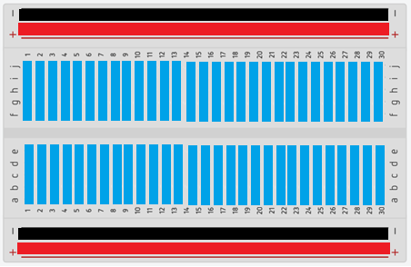
Razumijevanje strujnih krugova

Slide 8
Radni list

Slide 9
Složeniji strujni krugovi
Simulacije: thinkercad.com circuits

Slide 10
Složeniji strujni krugovi

Slide 11
Izvedba za biciklističko svjetlo

Slide 12
Literatura

Slide 13
Literatura

Slide 14
Literatura

Slide 15
Literatura

Slide 16
Literatura

Slide 17
Literatura

Slide 18
Literatura

Slide 19
Literatura

Slide 20
Miješanje boja
RGB LED

Slide 21
Zadatak: osmisli model rasvjete kojom se može upravljati na prekidač (sklopku) i fotootpornik.

Slide 22
Nekoliko slajdova sa primjerima skrrujnih krugova a onda par shema prema kojima oni spajaju (ne555 kao treptalo) i trčeće svjetlo
Onda projekti
Spajanje elektromotora (smjer vrtnje)
Eektromotor potenciometar
- arduino
Svjetlo za bicikl
Božić jelka

Slide 23
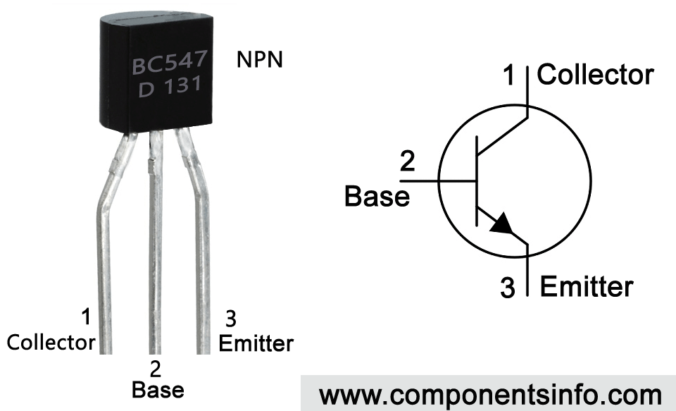
Tranzistori

Slide 24
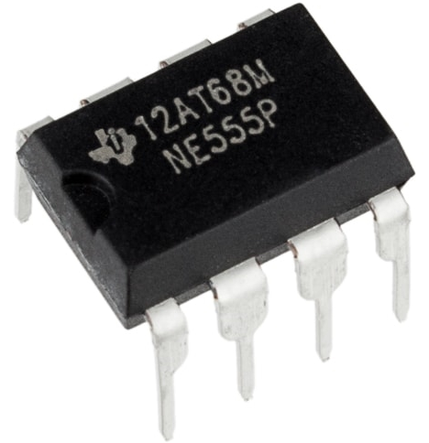
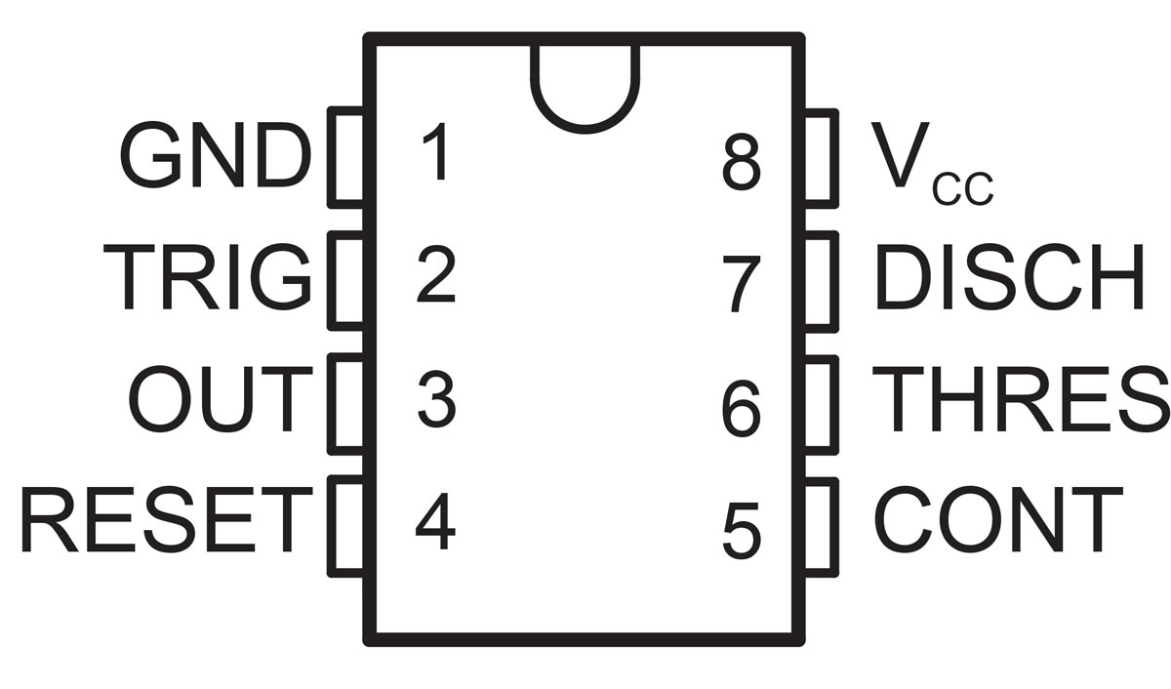
Integrirani krugovi

Slide 25
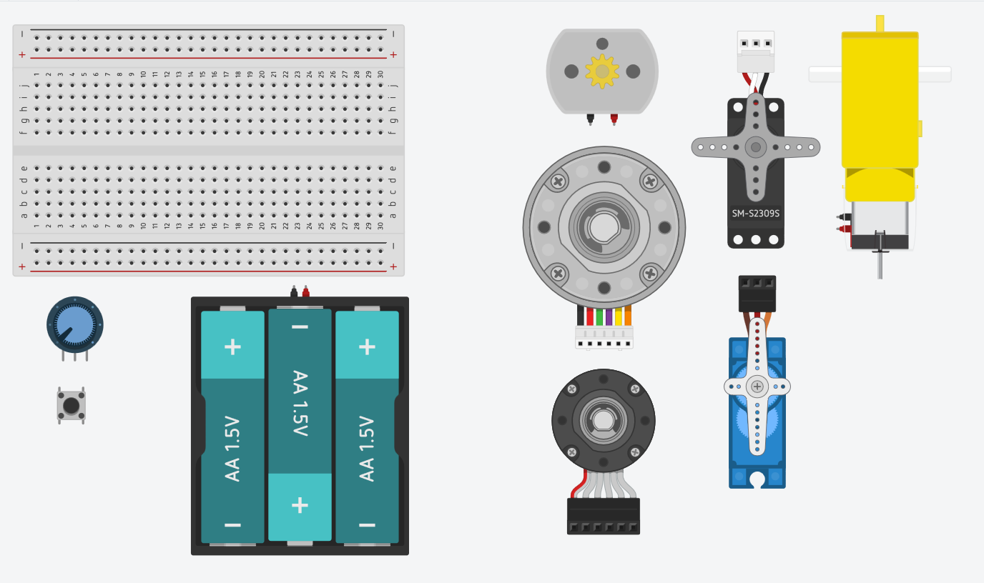
Elektromotori

Slide 26
Elektromotori
Zadatak 1.:
a) elektromotor spoji u strujni krug i označi smjer vrtnje
b) zamjeni polove baterije (+/- u -/+) i označi smjer vrtnje
Nacrtaj shemu na RL i napiši zaključak
Zadatak 2.:
a) spoji sklop s elektromotorom u kojemu možeš regulirati broj okretaja
Zadatak 3.:
spoji sklop s elektromotorom na kojemu možeš prekidačima regulirati smjer vrtnje

Slide 27
Jednostavni strujni krug
https://www.tinkercad.com/learn/circuits

Slide 28
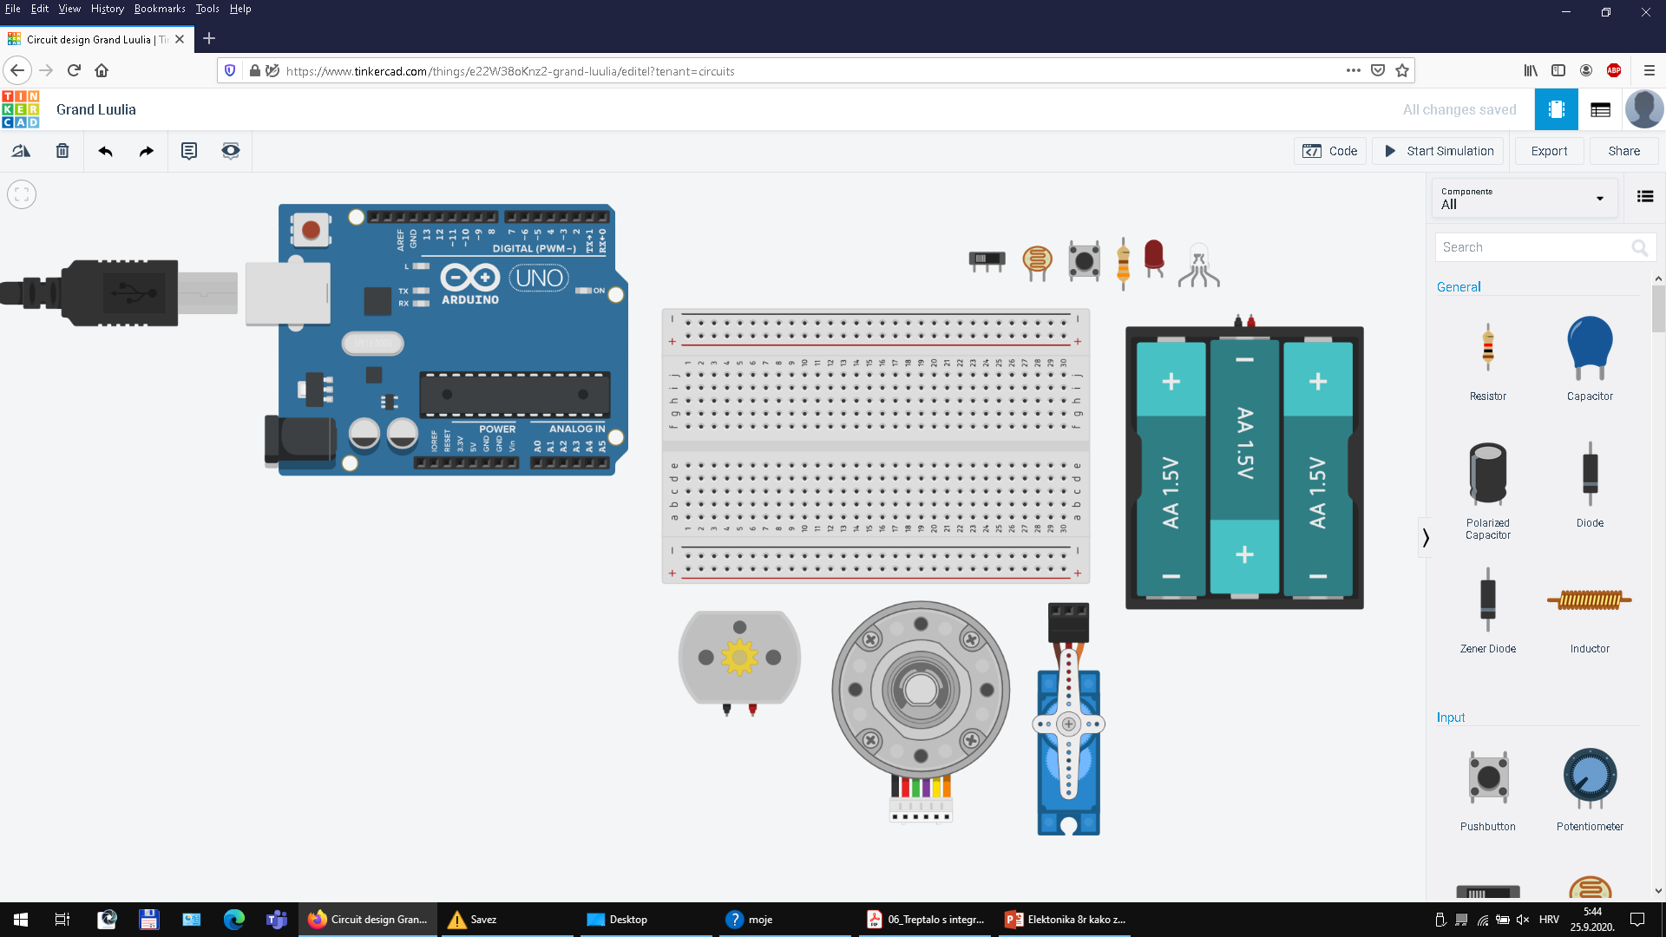
Arduino

Slide 29
Kako završiti?
Gotovim radom kojeg nose kući, svjetlo za bicikl koje može biti prednje ili zadnje sa duplim dip prekidačem, 2032 baterijom i kućištem
Božićni ukrasi!
https://www.tinkercad.com/learn/circuits

